Slide 1

Prof. dr hab. med. Danuta Koradecka
Dyrektor Centralnego Instytutu Ochrony Pracy – Państwowego Instytutu Badawczego
Podejście do problemu niepełnosprawności w aspekcie starzejącego się społeczeństwa
22. Międzynarodowe Targi Sprzętu Rehabilitacyjnego
Konwencja o Prawach Osób Niepełnosprawnych
– lepsza jakość życia dla wszystkich
Łódź, 18 września 201 4r.

Slide 2
Plan prezentacji
Informacje ogólne
Podział populacji wg powstania niepełnosprawności w określonej fazie życia
Motywacja do aktywności zawodowej
Wnioski

Slide 3
Osoby niepełnosprawne według grup wiekowych
źródło: Biuro Pełnomocnika Rządu ds. Osób Niepełnosprawnych za NSP (2012)

Slide 4
Potencjał niewykorzystanych możliwości
 | Liczba niepełnosprawnych | Liczba niepełnosprawnych w wieku produkcyjnym | % pracujących niepełnosprawnych w wieku produkcyjnym
Polska | 3,4 mln (4,7 mln) | 2,1 mln | 27,3 %
UE | ok. 80 mln | b.d. | 47 %

Slide 5
Podział populacji wg powstania niepełnosprawności
w określonej fazie życia
  Wrodzona
  Nabyta w wyniku wypadków i chorób związanych
  z warunkami pracy
  Rozwijająca się z wiekiem w wyniku chorób przewlekłych

Slide 6
Niepełnosprawność związana z warunkami pracy

Slide 7
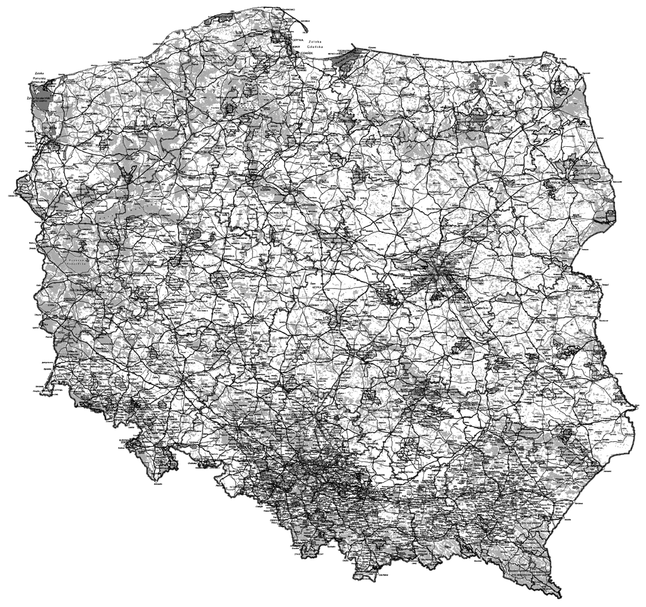
W każdym tygodniu zdarza się w Polsce około 1745 wypadków przy pracy
(GUS, 2012)

Slide 8
W każdym tygodniu ginie w Polsce
w wypadkach przy pracy
średnio 5 osób
(GUS, 2013)
Notes:
8
8

Slide 9
Wskaźnik zatrudnionych w warunkach zagrożenia i wskaźnik zapadalności na choroby zawodowe w Polsce w latach 2004 – 2012
Źródło danych: GUS, IMP, CIOP-PIB

Slide 10
Choroby zawodowe w Polsce w 2013 r. według jednostek chorobowych
W 2013 r. w Polsce stwierdzono 2 214 nowych przypadków chorób zawodowych
źródło danych: IMP

Slide 11

Koszty bezpieczeństwa i higieny pracy
W 2013 roku łączne koszty rent inwalidzkich
i rodzinnych, jednorazowych odszkodowań, zasiłków chorobowych, świadczeń rehabilitacyjnych (pieniężnych) oraz innych świadczeń wypłaconych z funduszu wypadkowego ZUS z tytułu chorób zawodowych, wypadków przy pracy oraz w drodze do i z pracy (renty) wyniosły około 5,24 mld zł, co stanowiło 2,9 % ogólnej kwoty świadczeń wypłaconych z Funduszu Ubezpieczeń Społecznych ZUS

Slide 12
Koszty bezpieczeństwa i higieny pracy
Jak wykazują analizy prowadzone w krajach UE, koszty pośrednie są 3-4 razy wyższe
niż koszty rent i odszkodowań. Dawało by to w ciągu roku sumę kosztów spowodowanych niewłaściwymi warunkami pracy wynoszącą
15,7 – 21,0 mld zł, co w 2013 r. stanowiło
ok.1,0 – 1,3% Produktu Krajowego Brutto.

Slide 13
Priorytety w działaniach, które powinny zostać podjęte
w Polsce w celu zbliżenia warunków pracy
do poziomu osiągniętego w krajach Unii Europejskiej
CZYNNIK EKONOMICZNY
CZYNNIK TECHNICZNY
CZYNNIK LUDZKI
Notes:
13
13

Slide 14
CZYNNIK LUDZKI – HOMEOSTAZA – CHOROBY ZAWODOWE
ŚRODOWISKO ZEWNĘTRZNE
Wysiłek fizyczny
zmiany:
częstość skurczów
serca
50 - 200 /min
częstość oddechów
16 - 50 /min
zużycie tlenu
0,5 – 2,5 l/min
Temperatura
od - 20 do + 70^{O}C
zmiany:
skórny przepływ
krwi
0,2- 40 ml/100g/min
pocenie się
do 5 l/godz.
częstość skurczów
serca
50 -100 /min
ŚRODOWISKO
WEWNĘTRZNE
Temp. 37^{O} C
pH krwi
7.35-7.40
D. Koradecka, „Handbook of Occupational Safety and Health”. CRC Press Taylor & Francis Group. Boca Raton, 2010
Notes:
14
14

Slide 15
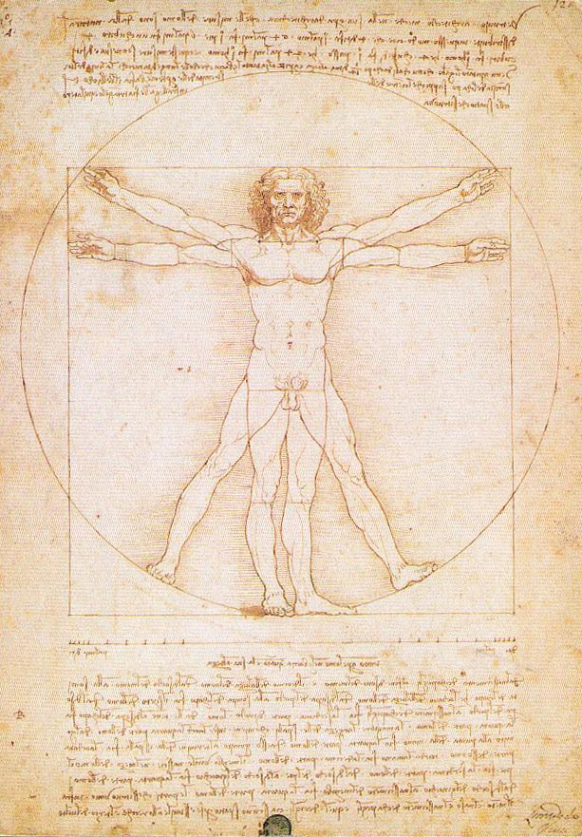
CZYNNIK LUDZKI - WYPADKI
Czynnik ludzki
oceniany jest
jako odpowiedzialny
za ok. 80% wypadków przy pracy
Notes:
15
15

Slide 16
Poszkodowani w zbadanych przez PIP wypadkach
- wg lat stażu pracy w zakładzie w latach 2011 2013
Źródło: Dane PIP

Slide 17
Poszkodowani w zbadanych przez PIP wypadkach
- wg dni stażu pracy w zakładzie do 1 roku w latach 2011 2013
Źródło: Dane PIP

Slide 18
Niepełnosprawność związana z wiekiem

Slide 19
Wskaźnik wydolności organizmu –
maksymalne pobieranie tlenu (VO₂ max w l/min)
mężczyźni (N =640)
źródło: Bugajska J. i in., „Aktywność zawodowa pracowników w aspekcie
problematyki starzejącego się społeczeństwa” (PCZ 21-21). Główny Wykonawca: CIOP-PIB

Slide 20
Wskaźnik wydolności organizmu –
maksymalne pobieranie tlenu (VO₂ max w l/min)
kobiety (N =584)
źródło: Bugajska J. i in., „Aktywność zawodowa pracowników w aspekcie
problematyki starzejącego się społeczeństwa” (PCZ 21-21). Główny Wykonawca: CIOP-PIB

Slide 21
U osób niepełnosprawnych w zależności od jej przyczyn wskaźnik wydolności jest także zmienny

Slide 22
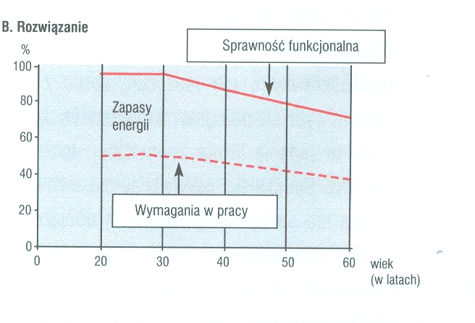
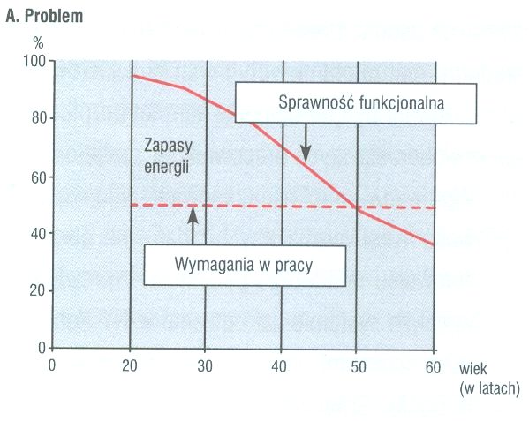
Wymagania w pracy fizycznej a możliwości pracownika
w ciągu życia zawodowego
Źródło: Bugajska J. i inni wg Ilmarinena

Slide 23
Częstość występowania długotrwałych problemów zdrowotnych (powyżej 6 miesięcy) wg grup wiekowych
Źródło: Stan zdrowia ludności Polski w 2009r, GUS, Warszawa, 2011 r.

Slide 24
Średnia liczba chorób przewlekłych
na 1 osobę w wieku 15-80 lat
Źródło: Stan zdrowia ludności Polski w 2009r, GUS, Warszawa, 2011 r.

Slide 25
Odsetek osób powyżej 50 r.ż. wśród ogólnej liczby przypadków poszczególnych chorób w 2009 r.
Źródło: Stan zdrowia ludności Polski w 2009r, GUS, Warszawa, 2011 r.

Slide 26
Choroby będące przyczyną całkowitej niezdolności do pracy orzeczonej po raz pierwszy w 2013 roku
Źródło: Orzeczenia lekarzy orzeczników ZUS o niezdolności do pracy wydane w 2013 r. Warszawa, 2014 r.

Slide 27
Choroby będące przyczyną całkowitej niezdolności do pracy wg płci (2013)
Źródło: Orzeczenia lekarzy orzeczników ZUS o niezdolności do pracy wydane w 2013 r. Warszawa, 2014 r.

Slide 28
Struktura pierwszorazowych orzeczeń o całkowitej niezdolności do pracy wg grup wiekowych i przyczyn chorobowych (2013)
Źródło: Orzeczenia lekarzy orzeczników ZUS o niezdolności do pracy wydane w 2013 r. Warszawa, 2014 r.

Slide 29
Motywacja do aktywności zawodowej osób niepełnosprawnych

Slide 30
Struktura grupy badanej
ze względu na rodzaj niepełnosprawności (N=470)
Rodzaj niepełnosprawności | % osób w grupie badanej
Niepełnosprawność narządu ruchu | 30%
Niepełnosprawność narządów wewnętrznych | 21%
Niepełnosprawność narządu słuchu | 24%
Niepełnosprawność narządu wzroku | 22%
Niepełnosprawność psychiczna | 3%
Źródło: Program wieloletni „Poprawa bezpieczeństwa i warunków pracy” projekt pn. „Badania dotyczące psychospołecznych uwarunkowań motywacji do podejmowania pracy zawodowej przez osoby niepełnosprawne w Polsce” Karolina Cyprysik-Pawłowska, CIOP-PIB

Slide 31
Różnice w wartościach średnich wyników w zakresie wskazywanych motywów
do podejmowania pracy zawodowej osób niepełnosprawnych z różnych kategorii wiekowych – według ankiety własnej (p<0,05)
Źródło: Program wieloletni „Poprawa bezpieczeństwa i warunków pracy” projekt pn. „Badania dotyczące psychospołecznych uwarunkowań motywacji do podejmowania pracy zawodowej przez osoby niepełnosprawne w Polsce” Karolina Cyprysik-Pawłowska, CIOP-PIB

Slide 32
Działania dla podejmowania aktywności zawodowej wg kobiet niepełnosprawnych
1. | Większa ilość ofert pacy
2. | Przystosowanie miejsca pracy do potrzeb osoby niepełnosprawnej
3. | Podnoszenie poziomu wykształcenia
4. | Dobre warunki pracy
5. | Dobre stosunki międzyludzkie
Źródło: Program wieloletni „Poprawa bezpieczeństwa i warunków pracy” projekt pn. „Opracowanie programu motywacji dla kobiet niepełnosprawnych celem podniesienia ich aktywności zawodowej” Karolina Cyprysik-Pawłowska, CIOP-PIB

Slide 33
Przyczyny ograniczające aktywność zawodową wg kobiet niepełnosprawnych
1. | Obawa przed utratą świadczeń socjalnych
2. | Zbyt duże ograniczenia wynikające z niepełnosprawności
3. | Obawa przed kontaktami z innymi ludźmi
4. | Brak miejsc pracy dostosowanych do potrzeb osob niepełnosprawnych
5. | Obawa przed konkurencją na rynku pracy
Źródło: Program wieloletni „Poprawa bezpieczeństwa i warunków pracy” projekt pn. „Opracowanie programu motywacji dla kobiet niepełnosprawnych celem podniesienia ich aktywności zawodowej” Karolina Cyprysik-Pawłowska, CIOP-PIB

Slide 34
Skala wartości cenionych przez kobiety niepełnosprawne (N=250)
Źródło: Program wieloletni „Poprawa bezpieczeństwa i warunków pracy” projekt pn. „Opracowanie programu motywacji dla kobiet niepełnosprawnych celem podniesienia ich aktywności zawodowej” Karolina Cyprysik-Pawłowska, CIOP-PIB

Slide 35
Wskaźnik zdolności do pracy (WAI)
Parametry
Subiektywne
Obiektywne
obecna zdolność do pracy w
porównaniu z najlepszą w życiu
zdolność do pracy w stosunku
do wymagań wykonywanego
zawodu
szacowanie upośledzenia
zdolności do pracy z powodu
schorzeń
własna prognoza dotycząca
zdolności do wykonywania pracy
w ciągu najbliższych 2 lat
zasoby psychiczne (zadowolenie
z pracy, optymizm,
aktywność/żwawość)
liczba obecnych schorzeń
rozpoznanych przez lekarza
zwolnienia chorobowe w ciągu
ostatnich 12 miesięcy

Slide 36
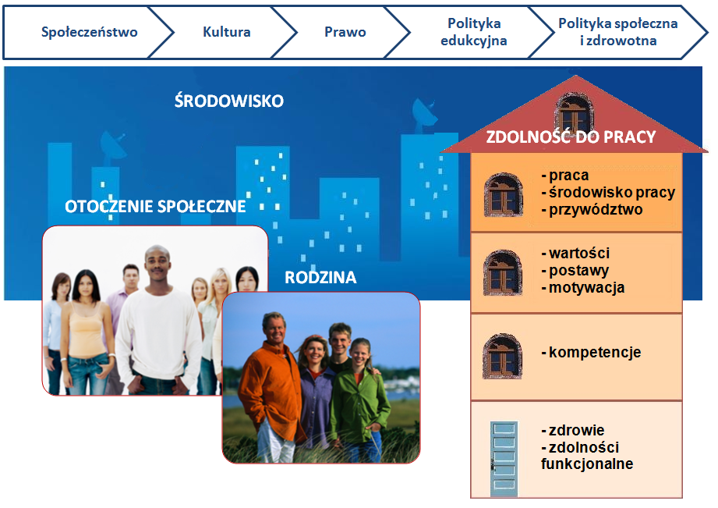
Wg Finnish Institute of Occupational Health, 2010

Slide 37
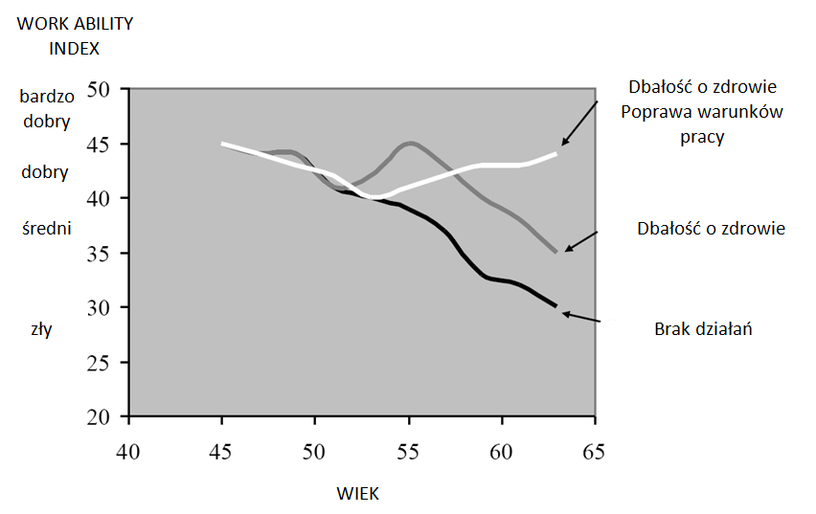
Zdolność do pracy według prof. J. Ilmarinen’a (FIOH)
(zmodyfikowana przez dr Richenhagen)
+
J. Ilmarinen, Generationenmanagement, 28.05.2008

Slide 38
WNIOSKI
Należy zmniejszać obciążenie pracowników (w tym osób niepełnosprawnych) stosując odpowiednie
  Rozwiązania techniczne
    Eliminacja lub ograniczanie ciężkiej pracy fizycznej
    ergonomiczne stanowiska pracy i bezpieczne technologie
    odpowiednie środki ochrony zbiorowej
    i indywidualnej
  Rozwiązania organizacyjne
    rotacja okresowa pracowników między stanowiskami pracy lub zmiana stanowiska pracy
    elastyczny czas pracy

Slide 39
WNIOSKI
Zmiany zdolności do pracy mają w znacznym stopniu charakter indywidualny, zarówno w stosunku do osób niepełnosprawnych, jak i osób
w różnym wieku. Należy więc monitorować stan zdrowia poszczególnych pracowników w relacji wymagań stawianych przez pracę (reaktywacja funkcji medycyny pracy oraz służb bhp w przedsiębiorstwach w wymiarze proporcjonalnym do kategorii ryzyka zawodowego)

Slide 40
WNIOSKI
Warunki pracy, jeżeli są zgodne z podstawowymi wymaganiami bezpieczeństwa i higieny pracy ujętymi w polskim prawodawstwie pozwalają na zatrudnienie większości osób niepełnosprawnych.

Slide 41

DZIĘKUJĘ
ZA UWAGĘ
www.ciop.pl

